Slide 1
LNF – EDUCATIONAL
Education and Public Outreach Service
Report delle attività
Marzo-maggio 2020

Slide 2
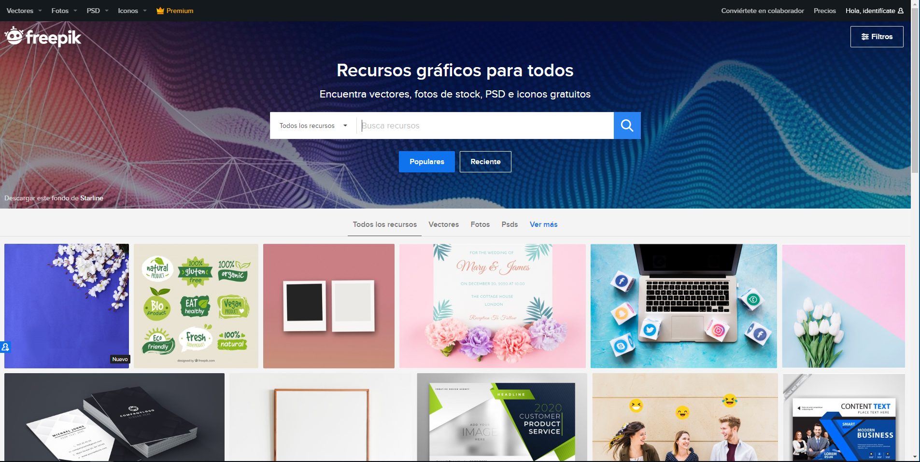
LNF – EDUCATIONAL
Education and Public Outreach Service
Scuola internazionale di fisica moderna
10 lezioni in lingua inglese
30 marzo – 3 aprile
Circa 150 partecipanti durante la live
173 certificati scaricati
Visualizzazioni in media > 1200

Slide 3
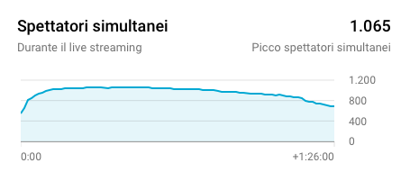
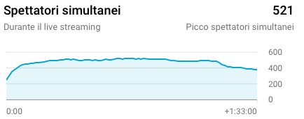
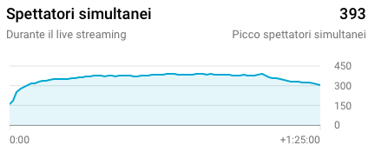
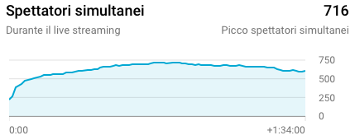
LNF – EDUCATIONAL
Education and Public Outreach Service
RESEARCHERS @HOME 23/04-28/05
6 incontri dedicati alla fisica moderna
per allievi delle Scuole sec. di II grado
23/04
La rivoluzione della fisica moderna - P. Gianotti
11616 visualizzazioni al 18/05
1375 attestati scaricati
30/04
Il laboratorio dei raggi cosmici D.Domenici
3905 visualizzazioni al 18/05
653 attestati scaricati
7/05
I quark e l’ultimo dei bosoni B.Sciascia
3898 visualizzazioni al 18/05
409 attestati scaricati
14/05
Dai buchi neri alle onde gravitazionali– D.Domenici
6748 visualizzazioni al 18/05
501 attestati scaricati

Slide 4
LNF – EDUCATIONAL
Education and Public Outreach Service
RESEARCHERS @HOME 23/04-28/05
6 incontri dedicati alla fisica moderna
per allievi delle Scuole sec. di II grado
Spettatori simultanei | > 600
Attestati scaricati | > 2.9k
Numero di visualizzazioni dal caricamento | > 26k

Slide 5
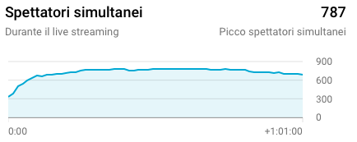
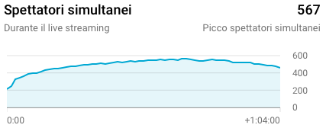
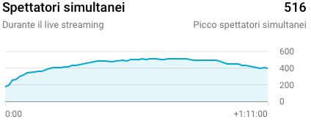
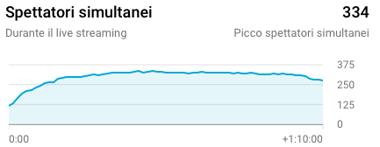
LNF – EDUCATIONAL
Education and Public Outreach Service
L’UNIVERSO IN TASCA
6 incontri dedicati alla geografia astronomica
per allievi delle Scuole secondarie di I grado
4/05
Big Bang
7786 visualizzazioni al 18/05
592 attestati scaricati
5/05
Big Bang e poi?
5218 visualizzazioni al 18/05
295 attestati scaricati
11/05
Stelle e galassie
4300 visualizzazioni al 18/05
256 attestati scaricati
12/05
Sole e dintorni
3079 visualizzazioni al 18/05
175 attestati scaricati

Slide 6
LNF – EDUCATIONAL
Education and Public Outreach Service
L’UNIVERSO IN TASCA
6 incontri dedicati alla geografia astronomica
per allievi delle Scuole secondarie di I grado
Spettatori simultanei | > 500
Attestati scaricati | > 1.3k
Numero di visualizzazioni dal caricamento | > 20k

Slide 7
LNF – EDUCATIONAL
Education and Public Outreach Service
15-19 giugno
Lezioni interattive
30 giugno – 3 luglio
Seminari online – lezioni tutorial

